Slide 1







Sdílení dat o přístupnosti

Slide 2
Otevřená data
Jak nám otevřená data pomáhají
  obecně
    transparentnost
    zefektivnění a kontrola veřejné správy
    datová žurnalistika
    …
  data o přístupnosti
    jsou tam, kde je uživatel očekává
    mohou být přizpůsobena skupině i jednotlivci
Notes:
Příběh tištěná brožura, první krůčky na mapy.cz

Slide 3
Otevřená data
jsou pokud možno úplná
publikovaná v elektronické podobě
dostupná ke stažení bez technických překážek
mají jasně definované podmínky použití
(přesněji např. na http://opendatahandbook.org/)
Notes:
Dle § 5 odst. 7 zákona č. 106/1999 Sb., o svobodném přístupu k informacím mohou informačně povinné subjekty obecně zveřejňovat informace, ledaže by se v konkrétním případě jednalo o zákonem omezenou výjimky (například protože jde o osobní údaje nebo obchodní tajemství).

Slide 4

Otevřená data
otevřená data nejsou anarchie
(https://opendata.gov.cz/cinnost:stanoveni-podminek-uziti )
podmínky použití upravuje např. licence Creative Commons (CC) kombinující čtyři základní vlastnosti:
  Attribution (zkratka by): Umožňuje ostatním rozmnožovat, rozšiřovat, vystavovat a sdělovat dílo a z něj odvozená díla pouze při uvedení autora
  Noncommercial (nc): Umožňuje ostatním rozmnožovat, rozšiřovat, vystavovat a sdělovat dílo a z něj odvozená díla pouze pro nevýdělečné účely
  No Derivative Works (nd): Umožňuje ostatním rozmnožovat, rozšiřovat, vystavovat a sdělovat pouze dílo v původní podobě, nikoli díla z něj odvozená
  Share Alike (sa): Umožňuje ostatním rozšiřovat odvozená díla pouze za podmínek identické licence

Slide 5
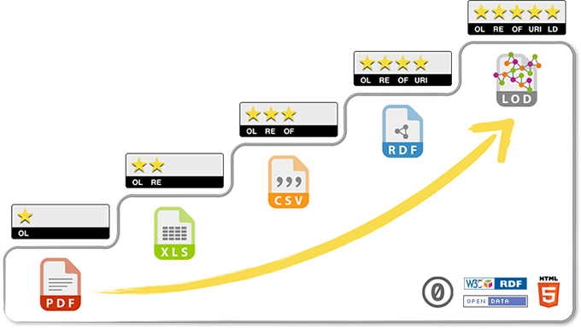
Publikace otevřených dat
Notes:
Technická kvalita publikace dat
5stardata.info

Slide 6
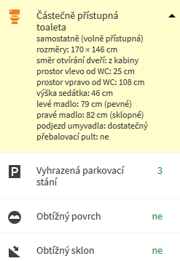
Strukturovaná data
snazší úpravy, hledání chyb,…
lze je dále vytěžovat (senioři, rodiče s kočárky,…)
strojově zpracovatelná, např. dotaz „restaurace ve vzdálenosti max. 10 km s přístupnou toaletou, přebalovacím pultem, šířkou průchodů min. 70 cm a maximálně
1 schodem u vstupu“

Slide 7
O projektu Mapy bez bariér
nejsme jen další mapou přístupnosti (Vozejkmap, Disway, Wheelmap, Mapa přístupnosti,…)
  propagujeme otevírání dat u nových i stávajících datových sad
  převádíme data do strukturovaných a dobře strojově čitelných formátů (včetně 5* LOD)
  aktivně data šíříme dál v ČR i mimo ni
    ostatní portály
    instituce (NPÚ,…)
    jsme druhý největší přispěvovatel do accessibility.cloud
    …
spolupracujeme s NNO, institucemi, samosprávou, VŠ, firmami,…
Notes:
Netvrdíme, že to děláme nejlíp , každému vyhovuje něco jiného
Spolupracujeme s NNO, institucemi, VŠ, firmami,…

Slide 8
O projektu Mapy bez bariér
máme otevřenou mysl
  všechna spravovaná data publikujeme pod otevřenou licencí
  konkrétní typ licence i majitele zobrazujeme u každého záznamu
  kompletní zdrojové kódy našeho portálu jsou Open Source a jsou publikovány na GitHubu
  slovník definující propojená otevřená data
  o přístupnosti je publikován na Linked Open Vocabularies
  jsme přidruženými členy spolku Otevřená města
naše úsilí ocenil v roce 2016 Fond Otakara Motejla čtvrtým místem v soutěži Společně otevíráme data

Slide 9
O projektu Mapy bez bariér
naše služby jsou zdarma, včetně možnosti si vygenerovat vlastní mapu přístupnosti, kterou si můžete umístit na své stránky
i s více jak 18 000 záznamy v databázi nestojíme a místě a jdeme dál
  rozšíření o jazykové mutace (němčina, italština, francouzština,…) včetně strojových překladů textů
  vytěžení dat pro seniory a rodiče s malými dětmi
  mobilní aplikace
  …

Slide 10
Dobré příklady táhnou
Kde je vůle, tam je cesta.
George Bernard Shaw

Slide 11
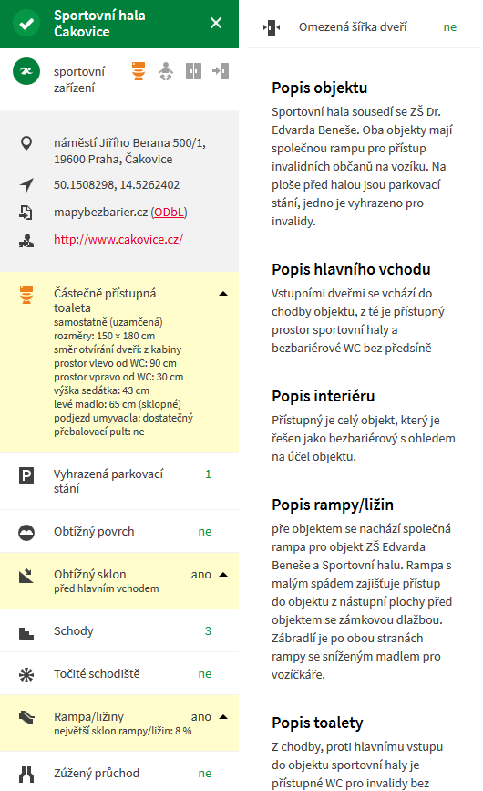
Čakovice
iniciativa městské části
mapování přístupnosti v roce 2016
přepis dat do databáze zajistil zpracovatel
známé užití dat
  Mapy bez bariér
  Vozejkmap

Slide 12
Praha 7
iniciativa městské části poskytnout výstupy mapování přístupnosti jako otevřená data
mapování přístupnosti v posledním čtvrtletí 2018
přepis dat do databáze zajistí naši dobrovolníci
známé užití dat
  Mapy bez bariér
  Mapa přístupnosti
?

Slide 13
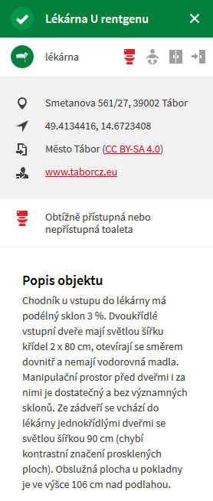
Tábor
iniciativa města
v roce 2017 zpracován generel bezbariérovosti
přepis dat do databáze zajistili naši dobrovolníci
známé užití dat
  Mapy bez bariér
  Vozejkmap
  vlastní vnořená mapa přístupnosti na stránkách Městského informačního centra

Slide 14
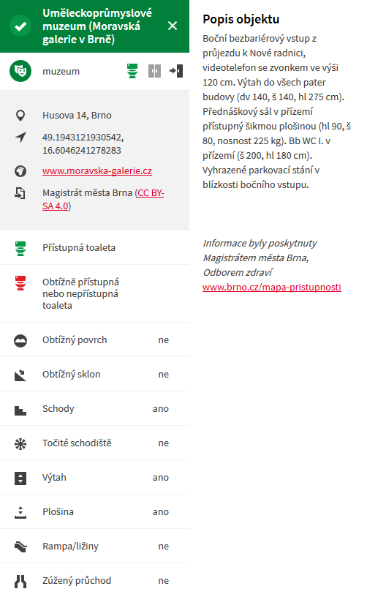
Brno
magistrát města Brna dlouhodobě mapuje objekty podle Metodiky kategorizace přístupnosti objektů
automatický import dat z GIS
známé užití dat
  Mapy bez bariér
  Vozejkmap
  Mapa přístupnosti - Brno

Slide 15
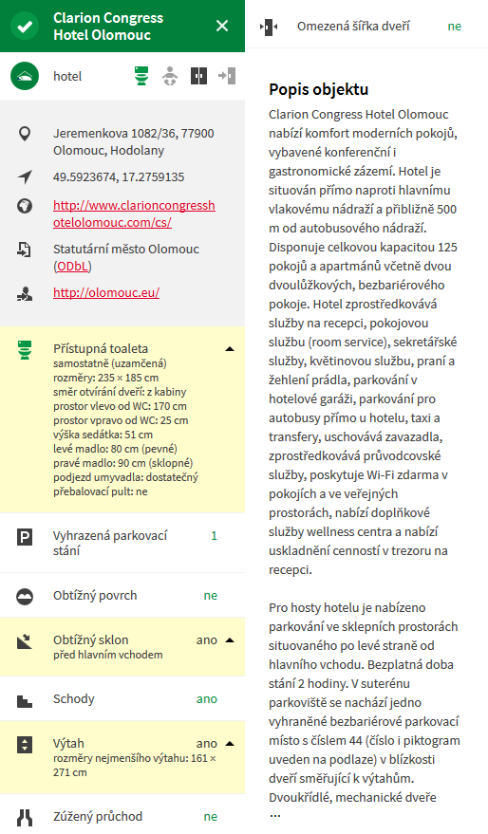
Olomouc
statutární město Olomouc dlouhodobě mapuje objekty podle Metodiky kategorizace přístupnosti objektů
podkladové data byla přepsána do databáze z podkladových formulářů našimi dobrovolníky
známé užití dat
  Mapy bez bariér
  Vozejkmap
  Bezbariérová mapa - Olomouc

Slide 16
Dobré příklady táhnou
…a mnoho dalších!

Slide 17
Kontakt
www.mapybezbarier.cz
Petr Hazuza
petr.hazuza@bariery.cz

